Slide 1
Основные результаты интенсива Остров 10-22. Задачи по интеграции НИУ «БелГУ» в экосистему НТИ.
Проректор по образовательной деятельности Маматов А.В.

Slide 2
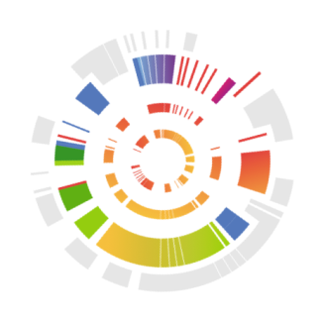
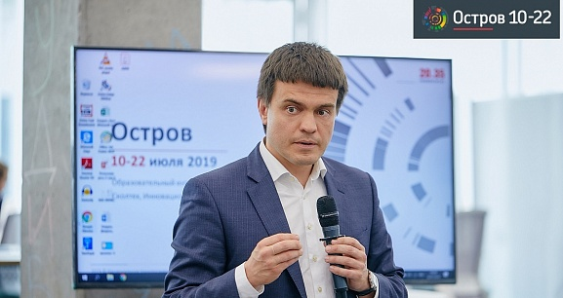
«Остров 10-22»: 1,5 тысячи участников, 100 команд университетов и НОЦ из 72 регионов,
2000 мероприятий и 300 новых проектов

Slide 3
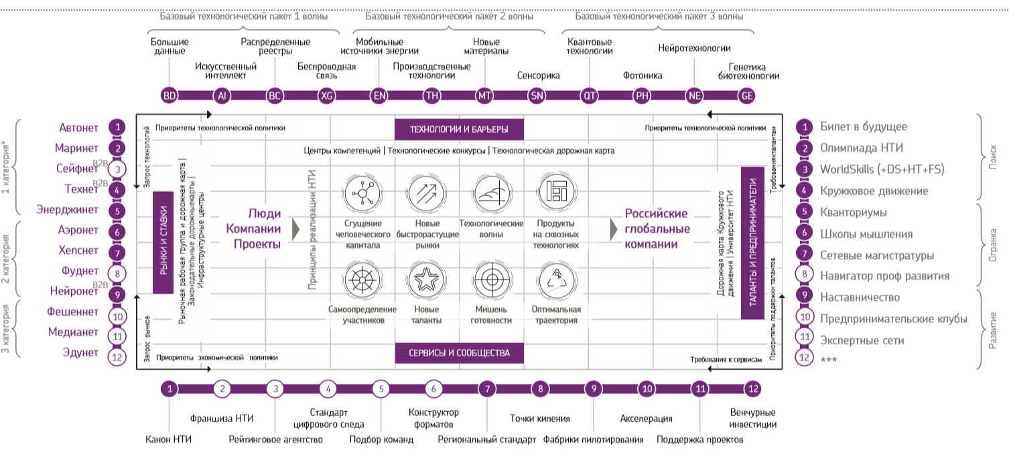
Экосистема НТИ

Slide 4
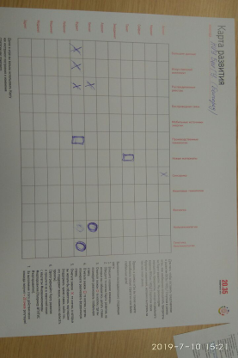
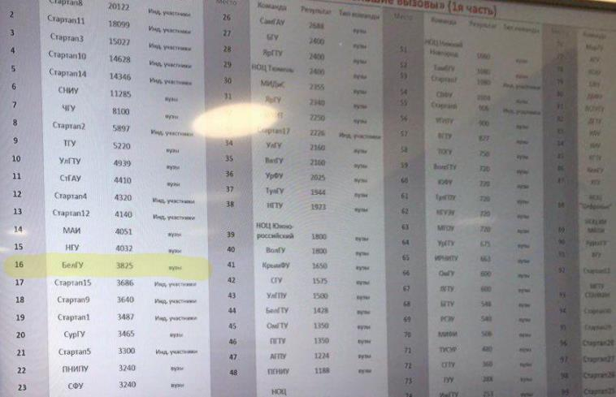
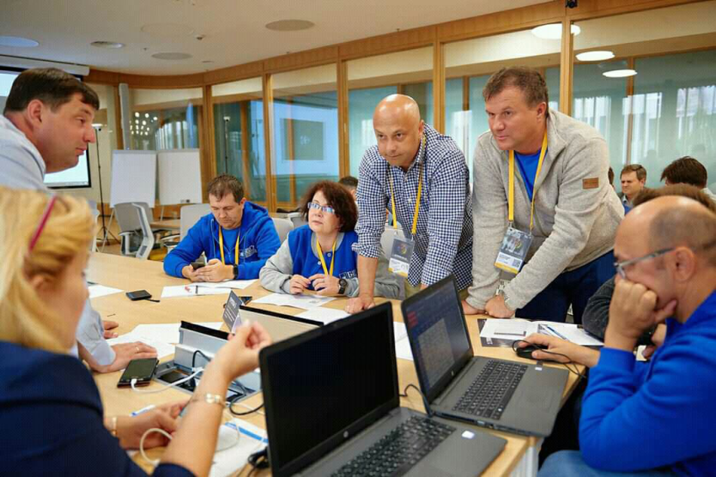
Деловая игра «Высокие ставки»
НИУ «БелГУ» занял 8-е место
среди университетов

Slide 5
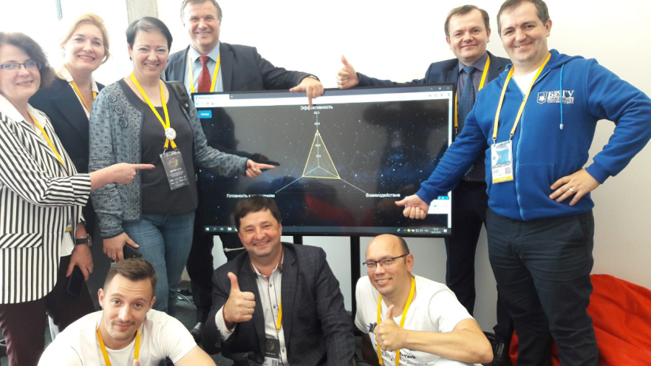
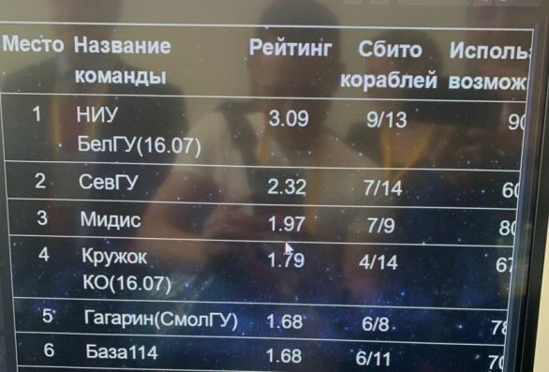
Лаборатория исследования командного взаимодействия.
Команда НИУ «БелГУ» 16.07.2019 г. продемонстрировала лучший результат, установив рекорд Острова 10-22, по показателям эффективность, взаимодействие, готовность к изменению.

Slide 6
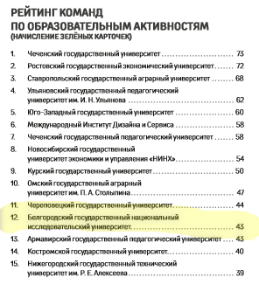
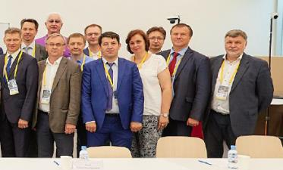
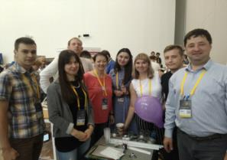
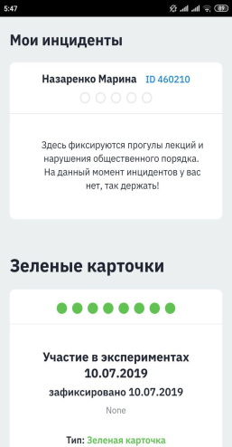
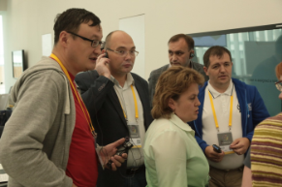
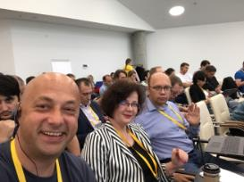
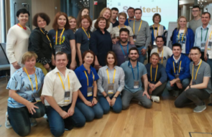
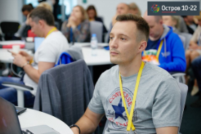
Основные образовательные треки Острова 10-22
Стратегическое управление университетом
Трек НОЦ
Цифровая трансформация университета
Онлайн образование
12-е место в рейтинге команд по образовательным активностям
Создание сетевых программ и программ новых типов
Тренды развития системы ДПО

Slide 7
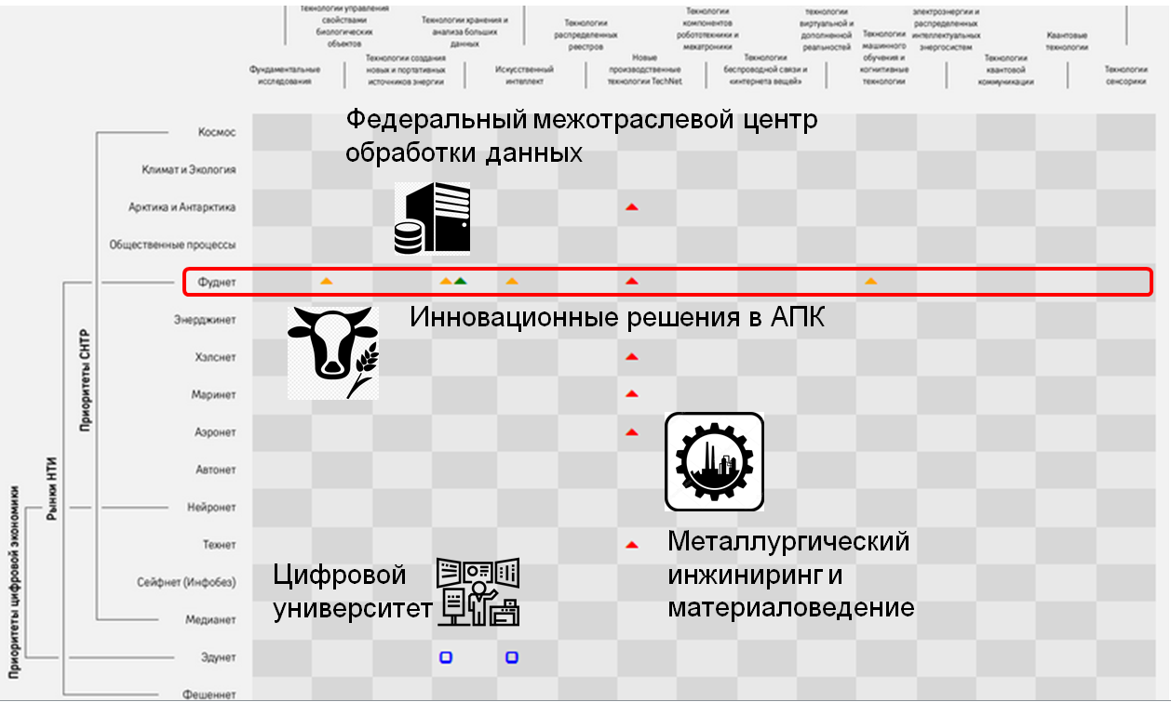
Стратегические приоритеты НИУ «БелГУ»

Slide 8
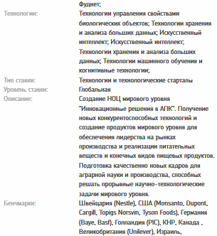
Приоритет 1. Инновационные решения в АПК

Slide 9
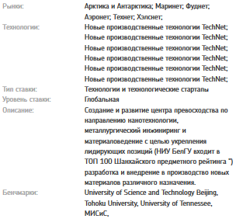
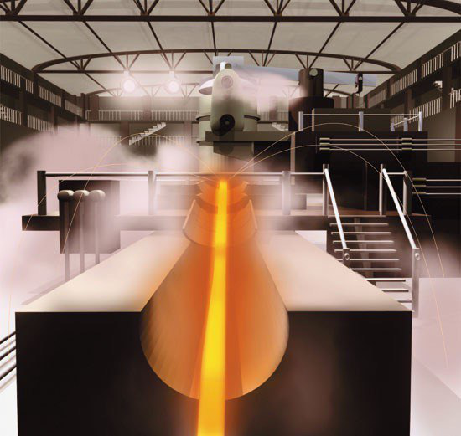
Приоритет 2. Металлургический инжиниринг и материаловедение

Slide 10
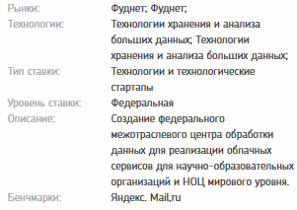
Приоритет 3. Федеральный межотраслевой центр обработки данных

Slide 11
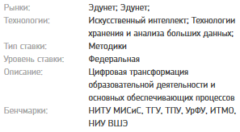
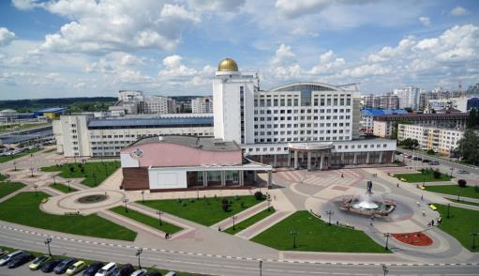
Приоритет 4. Цифровой университет

Slide 12
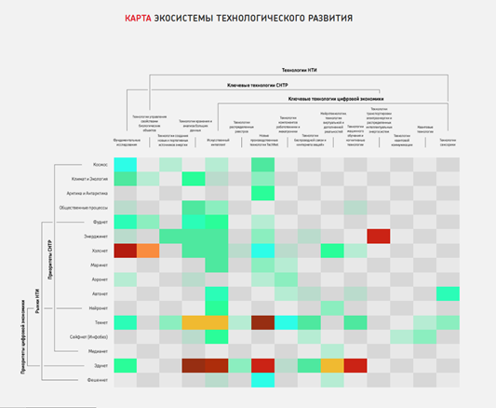
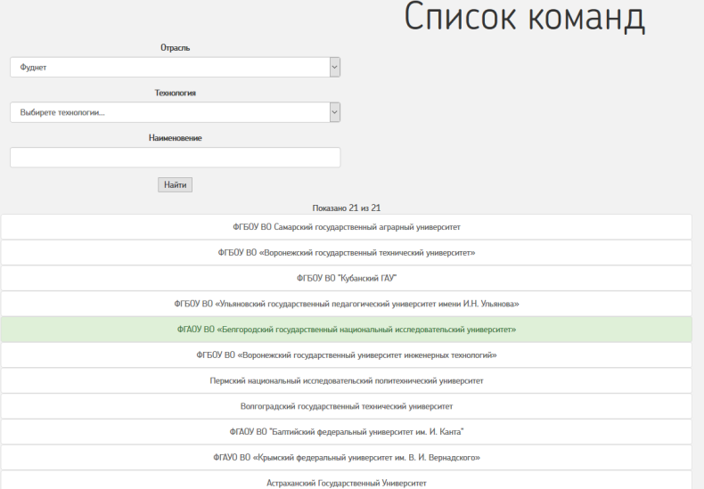
Поиск партнеров

Slide 13
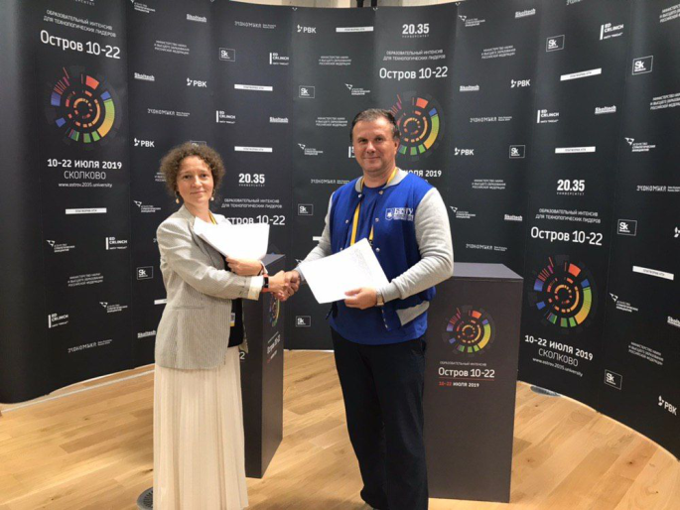
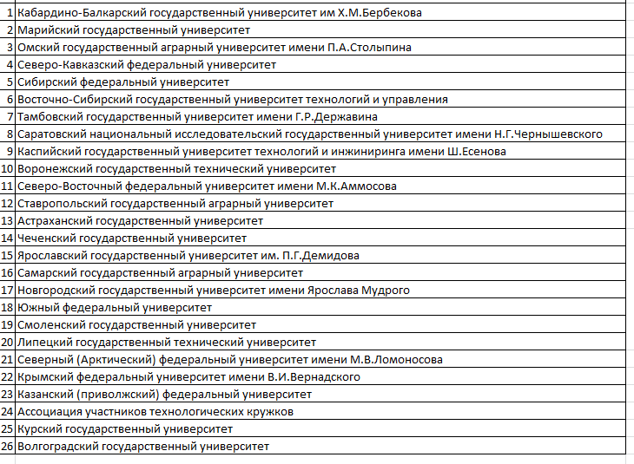
Подписано 26 соглашений о сотрудничестве с университетами РФ

Slide 14
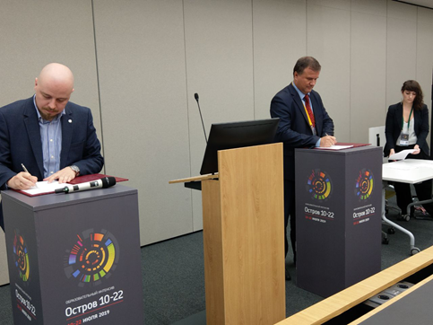
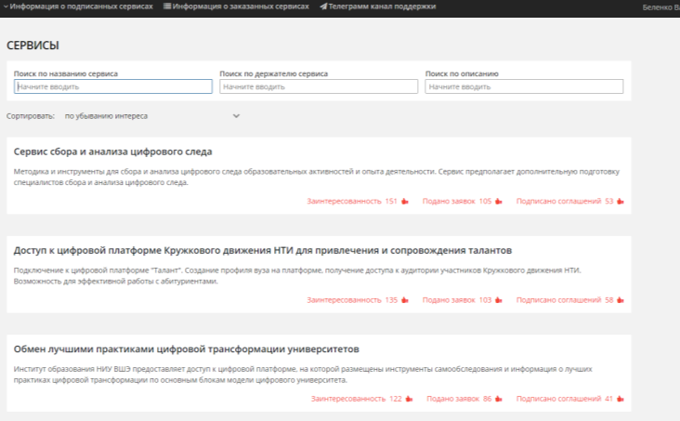
На платформе экосистемы НТИ заключено 24 соглашения на использование сервисов

Slide 15
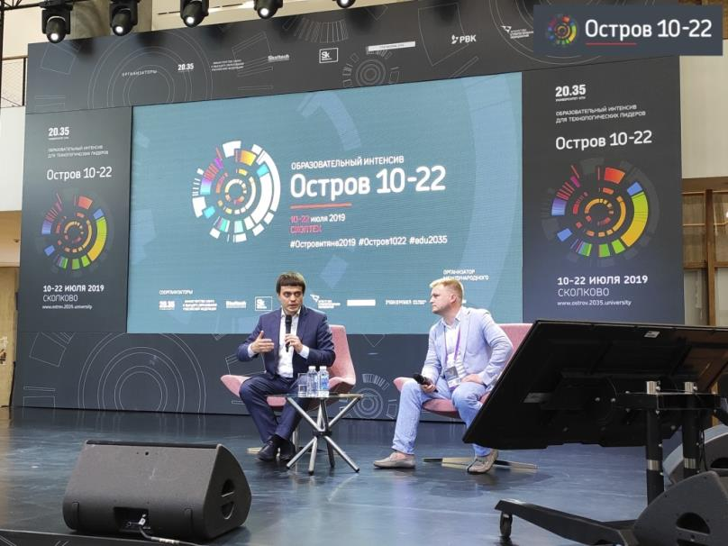
Встреча с министром науки и высшего образования Российской Федерации

Slide 16
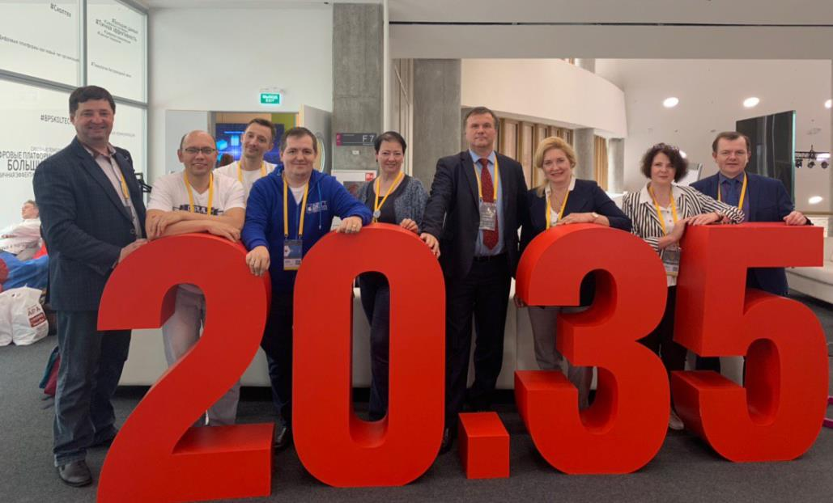
Команда изменений

